Slide 1
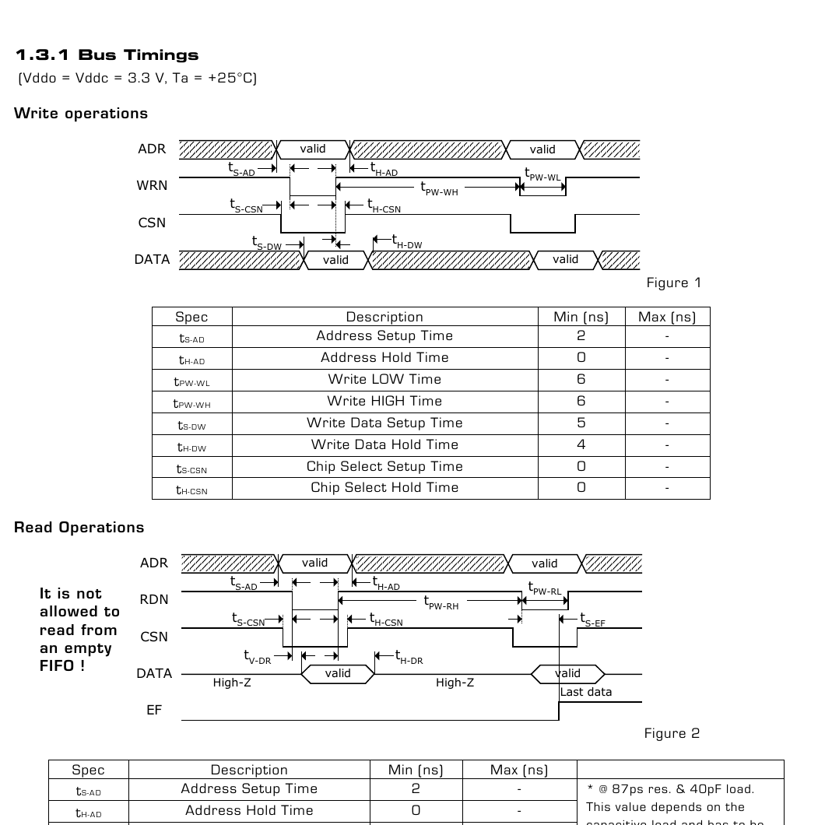
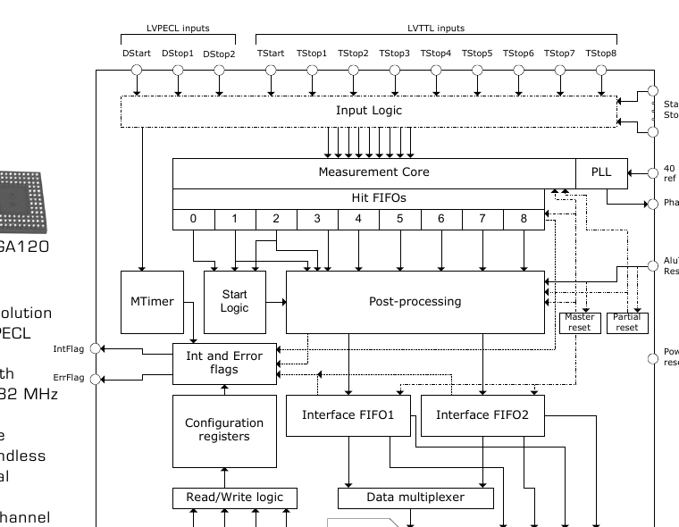
TDC-GPX 모듈 구조 / 타이밍 / 메모리 / 데이터 이동 흐름 분석
현재 업로드된 RTL을 기준으로, TDC 칩에서 데이터를 읽는 경로와 FPGA 내부 파이프라인,
레이턴시·쓰루풋·메모리 점유·메모리 데이터 이동을 한 장씩 분해해 다시 정리한 상세판
이번 재작성에서 추가한 관점
datasheet 구조
bus timing 근거
모듈 계층과 역할을 control plane / data plane / clock-domain 기준으로 재배치
bus_phy·chip_ctrl·chip_run을 중심으로 TDC read timing을 수식과 예시로 분해
decode → cell_builder → face_assembler → header_inserter의 파이프라인 지연과 1 beat/cycle 구간을 분리
TDC 내부 FIFO, FPGA elastic FIFO, register-based ping-pong buffer를 메모리 관점에서 재정리
logical cell footprint와 실제 wire serialization bytes를 분리해서 설명
왼쪽은 칩 내부의 Hit FIFO / IFIFO / Data bus 구조, 오른쪽은 버스 읽기 타이밍 사양이다.
이번 PPT는 이 datasheet 동작을 현재 RTL이 어떻게 해석·분해·파이프라인화하는지에 초점을 둔다.
코드 기준 분석 + datasheet 보조 근거
1
Notes:
[Sources] - TDC-GPX Datasheet, system overview / I-Mode block / bus timing figures (pp. 3, 7, 22). - tdc_gpx_top.vhd L1-L23 (top-level cluster summary). - tdc_gpx_bus_phy.vhd L1-L67 (bus timing interpretation in RTL). [/Sources]

Slide 2
핵심 결론
Executive
전체 구조를 다시 보면 “측정-드레인-의미화-집계-헤더화” 5단계이며, 실제 병목은 주로 chip-side drain 쪽에 있다.
1) 전체 구조
2) 지연의 큰 덩어리
3) 메모리의 중심
4) 쓰루풋의 관점
상위 구조는 config_ctrl(칩 제어), decode_pipe(semantic decode), cell_pipe(shot-local dense packing), output_stage(행/프레임 조립)로 분리된다. face_seq와 status_agg는 제어·관찰성 축이다.
decode 이후의 FPGA 파이프라인은 대부분 +1 cycle stage와 짧은 elastic FIFO로 이루어져 있다. end-to-end latency의 큰 몫은 TDC 측 measurement window + IFIFO drain에 있다.
가장 중요한 저장소는 TDC 내부 IFIFO1/2(28×256)와 FPGA의 cell_builder dual buffer이다. 나머지 FIFO는 대부분 6-entry 또는 16-entry elastic/CDC decoupling 용도다.
4개 칩은 readout bus가 병렬이라 acquisition 쪽은 chip-parallel이다. 반면 output_stage에서는 chip cell들이 한 slope stream으로 직렬화된다. 즉 “읽기 병렬 / 내보내기 직렬” 구조다.
이 PPT에서 답하는 4가지 질문
모듈 구조
타이밍
메모리
데이터 이동
누가 칩을 제어하고, 누가 데이터를 변환하며, 누가 row / face / frame을 완성하는가?
어느 구간이 +1 cycle pipeline이고, 어느 구간이 config·backpressure·watchdog에 의해 지연되는가?
어디에 stateful storage가 있고, 그것이 “shot-local / row-local / face-local” 중 무엇인가?
TDC IFIFO에서 나온 28-bit word가 어떻게 event → cell → row → headered line이 되는가?
코드 기준 분석 + datasheet 보조 근거
2
Notes:
[Sources] - tdc_gpx_top.vhd L1-L23, L398-L866. - tdc_gpx_config_ctrl.vhd L1-L18, L434-L454, L1803-L1858. - tdc_gpx_cell_builder.vhd L1-L112; tdc_gpx_face_assembler.vhd L1-L60; tdc_gpx_output_stage.vhd L1-L16. [/Sources]

Slide 3
상위 모듈 구조와 클록 도메인
Structure
tdc_gpx_top은 4개 cluster wrapper + face_seq + status_agg를 연결한다. 구조 이해의 핵심은 control plane과 data plane을 분리해서 보는 것이다.
Control plane / mixed-domain orchestration
csr_pipeline
config_ctrl
face_seq
status_agg
pipeline CSR
MAIN_CTRL / RANGE_COLS / AUX_CMD
AXI-Lite(s_axi_pipe)
chip CSR + cmd_arb + err_handler + stop_cfg_decode
bus_phy ×4 + chip_ctrl ×4 + raw CDC ×4
(i_tdc_clk + i_axis_aclk 경계의 핵심)
cmd_start 수락 / shot gate
face_id·frame_id·geometry
face 시작 시 cfg snapshot
timestamp / sticky errors
error cycle count
최종 status 요약
Data plane / AXI-Stream processing
Cluster 1 : per-chip readout lanes
Cluster 2 : decode_pipe
Cluster 3 : cell_pipe
Cluster 4 : output_stage
bus_phy → chip_ctrl → raw FIFO → async raw_cdc
칩별로 완전 분리된 4개 lane.
readout은 chip-parallel이며, decode 전까지 lane이 합쳐지지 않는다.
decoder_i_mode → skid_dec → raw_event_builder → skid_evt
28-bit raw word를 slope/chip/stop/hit_seq 의미가 있는 event로 바꾼다.
slope demux + cell_builder ×8
shot-local sparse event를
per-stop dense cell array로 만든다.
face_assembler ×2 + FIFO ×2 + header_inserter ×2
rise/fall slope를 분리 유지한 채
row → line → frame 스트림으로 완성한다.
i_tdc_clk
i_axis_aclk
s_axi_aclk
config_ctrl는 유일하게 i_tdc_clk / i_axis_aclk / s_axi_aclk를 모두 만나는 곳이다.
따라서 구조 분석의 중심축은 top이 아니라 config_ctrl + chip_ctrl 경계라고 보는 편이 정확하다.
코드 기준 분석 + datasheet 보조 근거
3
Notes:
[Sources] - tdc_gpx_top.vhd L1-L23, L398-L866 (cluster-level composition). - tdc_gpx_config_ctrl.vhd L1-L25 (wrapper contents and clock-domain note). - tdc_gpx_decode_pipe.vhd L1-L9; tdc_gpx_cell_pipe.vhd L1-L9; tdc_gpx_output_stage.vhd L1-L16. [/Sources]

Slide 4
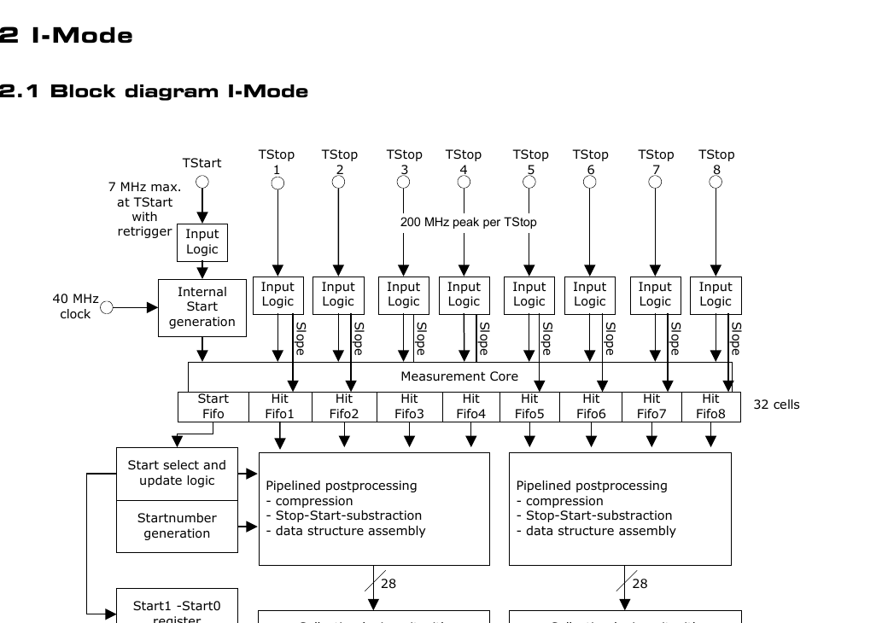
TDC 칩 내부에서 데이터가 생기고 저장되는 흐름
Chip internals
FPGA RTL을 이해하려면 먼저 datasheet 상의 내부 저장 구조를 기준으로 “어디까지가 칩 내부 상태이고 어디서부터가 외부 readout인지”를 분리해야 한다.
datasheet I-Mode
왜 IFIFO가 기준 저장소인가?
현 RTL은 칩 내부 Hit FIFO를 직접 건드리지 않는다. bus_phy/chip_run이 읽는 것은 Reg8(IFIFO1) / Reg9(IFIFO2)이며, EF1/EF2/LF1/LF2/IrFlag가 drain 제어의 직접 근거가 된다.
칩 내부 ↔ FPGA 경계
칩 내부에서는 “raw hit → post-processing → IFIFO”가 끝날 때까지 모든 것이 black-box 상태다. FPGA 쪽 상태 기계는 IrFlag가 뜬 뒤에야 drain을 시작하고, readout된 28-bit word를 다시 해석한다.
데이터 의미의 2단 변환
1차 의미화는 칩 내부 post-processing이 한다(Stop-Start subtraction, compression). 2차 의미화는 FPGA decode_pipe가 한다(raw word를 chip/stop/slope/hit_seq context가 있는 event로 재구성).
중요한 실무 포인트
datasheet 기준 내부 단계
따라서 “칩 안에서 이미 계산된 것”과 “FPGA가 다시 pack하는 것”을 혼동하면 안 된다. 전자는 IFIFO raw word grammar, 후자는 cell / row / header wire grammar다.
Input Logic / Measurement Core가 start-stop edge를 time interval로 변환
채널별 raw timestamp는 32-stage Hit FIFO에 먼저 적재
pipelined post-processing이 compression / Stop-Start subtraction / data-structure assembly 수행
결과는 Interface FIFO1/2(각 28×256)에 쌓이고, 외부 버스가 주소 8/9를 읽어 배출
코드 기준 분석 + datasheet 보조 근거
4
Notes:
[Sources] - TDC-GPX Datasheet, Figure 16 and I-Mode internal data processing (§2.1, §2.3-2.4, pp. 22, 24-26). - TDC-GPX Datasheet, Register 8/9 readout description (pp. 19-21). - tdc_gpx_chip_run.vhd L1-L19; tdc_gpx_bus_phy.vhd L8-L18; tdc_gpx_decoder_i_mode.vhd L7-L21. [/Sources]

Slide 5
FPGA가 TDC 데이터를 읽어 최종 스트림으로 내보내는 전체 경로
Read path
칩 내부 IFIFO에서 나온 28-bit word는 chip-parallel readout을 거친 뒤, FPGA 내부에서 event → cell → row → headered line 순으로 재구성된다.
chip-parallel 영역
slope split / per-chip cell builder 영역
chip-serial row assembly 영역
TDC IFIFO1/2
bus_phy
chip_ctrl
raw_cdc
decoder_i_mode
raw_event_builder
cell_builder ×8
face_assembler ×2
칩 내부
28-bit words
async bus
→ AXIS rsp
run/init/reg
raw FIFO
16×40 async
TDC→AXIS
raw 28b
field decode
chip/stop/slope
hit_seq tag
dense cell
ping-pong
chip slice
→ packed row
A. 읽기(read) 구간의 핵심
B. 의미화(semanticization) 구간의 핵심
C. 내보내기(emission) 구간의 핵심
config_ctrl는 칩마다 bus_phy + chip_ctrl를 한 세트씩 가진다. 즉 readout bus는 4칩이 서로 독립적이다. chip_run은 IrFlag 이후 EF/LF/expected count를 참고해 Reg8/9를 반복 읽고, chip_ctrl는 이를 raw FIFO + raw_cdc로 넘긴다.
decoder_i_mode는 datasheet raw word 문법을 풀고, raw_event_builder는 chip_id / stop_id_local / hit_seq_local / shot_seq context를 붙인다. cell_pipe는 slope 기준으로 split하고, cell_builder는 sparse 이벤트를 dense per-stop cell로 재배치한다.
face_assembler는 4칩 cell slice를 고정 순서로 행(row)로 조립한다. output_stage와 header_inserter는 rise/fall slope를 각각 별도 스트림으로 유지하면서 line header, SOF/EOL, frame_done을 붙인다.
코드 기준 분석 + datasheet 보조 근거
5
Notes:
[Sources] - tdc_gpx_config_ctrl.vhd L1-L25, L1803-L1858. - tdc_gpx_chip_ctrl.vhd L10-L28, L289-L322. - tdc_gpx_decode_pipe.vhd L1-L9, L73-L149. - tdc_gpx_cell_pipe.vhd L1-L9, L87-L205. - tdc_gpx_output_stage.vhd L1-L16. [/Sources]

Slide 6
chip_ctrl 계층과 FSM 분해
Control FSM
실제 칩 제어는 하나의 거대한 FSM이 아니라, phase coordinator + sub-FSM의 계층 구조로 나뉜다. 이 구조가 타이밍/복구/동시성의 핵심이다.
chip_ctrl phase coordinator
하위 FSM | 역할 | 타이밍 포인트
chip_init | powerup, cfg_write, master reset sequence | powerup/recovery clock budget, stopdis 제어
chip_run | armed → capture → drain → ALU | IrFlag 대기, IFIFO read burst, timeout cause
chip_reg | 개별 register read/write | PH_REG에서만 bus mux 연결
err_handler | ErrFlag 감지, Reg11/12 read, per-chip recovery | frame 경계까지 error-fill gate
cmd_arb | multi-chip dispatch / cfg_write gate | parallel dispatch + done IRQ + idle gate
PH_INIT
powerup / cfg / master reset
PH_IDLE
명령 대기 / dispatch
PH_RUN
shot capture / IFIFO drain / ALU pulse
PH_REG
개별 register read/write
왜 이 계층이 중요한가?
실무적으로 보는 포인트
버스는 async parallel이지만, stale response·turnaround·recovery 문제는 한 단계에서 통제되어야 한다. chip_ctrl가 이를 phase 기반으로 묶어 bus mux / raw FIFO / stopdis / alutrigger까지 함께 제어한다.
문제 원인을 찾을 때는 “bus timing 문제인지, PH_RESP_DRAIN 정리 문제인지, chip_run drain timeout인지, err_handler recovery인지”를 분리해서 봐야 한다. 이 PPT의 이후 타이밍 슬라이드는 바로 이 분리를 따른다.
PH_CFG_WRITE
runtime cfg write only
PH_RESP_DRAIN
stale response quarantine / bus cleanup
Phase coordinator는 “어느 sub-FSM의 bus req/rsp를 현재 mux에 연결할지”를 결정한다.
따라서 chip_ctrl는 제어권 라우터이자 stale response 방화벽이다.
코드 기준 분석 + datasheet 보조 근거
6
Notes:
[Sources] - tdc_gpx_chip_ctrl.vhd L10-L37, L229-L240, L533-L573, L605-L830. - tdc_gpx_chip_init.vhd header L1-L18. - tdc_gpx_chip_run.vhd header L1-L24. - tdc_gpx_chip_reg.vhd header L1-L18. - tdc_gpx_err_handler.vhd header L1-L20. - tdc_gpx_cmd_arb.vhd header L1-L18. [/Sources]

Slide 7
버스 타이밍 분석: datasheet 제약과 현재 RTL 정책
Bus timing
bus_phy는 datasheet의 read/write timing을 tick 기반 FSM으로 해석한다. 이 슬라이드는 “칩 사양”과 “현재 RTL이 실제 허용하는 조합”을 분리해 보여준다.
datasheet Figure 1/2
항목 | datasheet | RTL 해석
Address setup | tS-AD ≥ 2 ns | tick 0 = Phase A에서 ADR setup
Read low width | tPW-RL ≥ 6 ns | Phase L = tick 1..N-2
Data valid | tV-DR ≤ 11.8 ns | capture delay = ((ticks-3)×div + 1)×5ns
Burst high gap | tPW-RH ≥ 6 ns | burst gap은 2 ticks 확보
Empty read 금지 | EF empty일 때 read 금지 | chip_run이 EF/LF/expected count로 drain 제어
핵심 수식
datasheet가 허용하는 fastest case
T_tick = max(1, bus_clk_div) × T_tdc_clk
T_read ≈ bus_ticks × T_tick
(200 MHz 가정이면 T_tdc_clk = 5 ns)
bus_phy / cfg_pkg 주석은 div=1, ticks=5를 40 MHz 최속 legal 조합으로 정리한다.
즉 25 ns/word read가 가능하다는 전제 분석이 코드 주석 안에 있다.
현재 코드가 실제 허용하는 값
그러나 csr_chip은 bus_clk_div를 c_BUS_CLK_DIV_MIN(=2) 이상으로 clamp한다. 즉 현재 업로드본 기준 실제 설정 가능한 최고 bus rate는 20 MHz이며, init default도 div=2 / ticks=5 = 20 MHz이다. 이것이 이 설계의 현재 readout throughput 기준선이다.
코드 기준 분석 + datasheet 보조 근거
7
Notes:
[Sources] - TDC-GPX Datasheet §1.3.1 bus timing (p. 7). - tdc_gpx_bus_phy.vhd L14-L53, L277-L286, L520-L589. - tdc_gpx_cfg_pkg.vhd L267-L302 (legal combination table, current min div=2). - tdc_gpx_csr_chip.vhd L847-L857 (bus_clk_div / bus_ticks clamp). [/Sources]

Slide 8
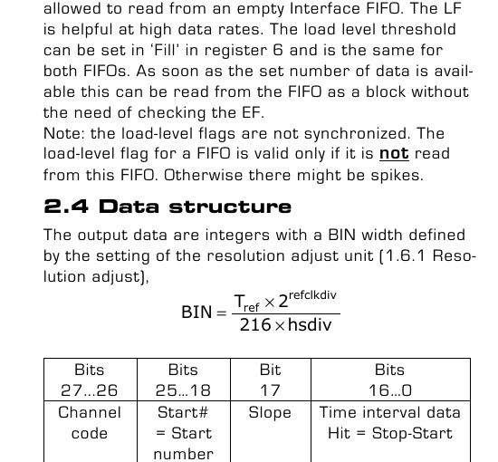
interface format과 decode 파이프라인 지연
Format + latency
칩에서 읽은 raw word는 FPGA 내부에서 두 번 의미를 얻는다: (1) datasheet word decode, (2) event context enrichment. 이 구간은 가장 “예측 가능한 +1 cycle 파이프라인”이다.
raw word 문법
decoder_i_mode 출력
raw_event_builder 출력
cell_pipe 입력 의미
tdata[16:0]=raw_hit
tuser[0]=slope
tuser[2:1]=cha_code_raw
tuser[3]=ififo_id
tuser[7]=drain_done
chip_id + stop_id_local + hit_seq_local + shot_seq 추가
즉 “raw timing sample”이 “shot-local event”로 승격된다.
event beat는 slope demux를 통과해 rise/fall 각각의 cell_builder로 들어간다. drain_done control beat는 양 slope에 복제된다.
구간 | 저장/버퍼 | nominal latency | steady throughput
raw_cdc | xpm_fifo_async 16×40, FWFT | CDC 가시화 + FIFO read latency | 1 beat/cycle
decoder_i_mode | registered output | +1 cycle | 1 beat/cycle
skid_dec | 2-deep skid | +1 cycle | 1 beat/cycle
raw_event_builder | registered output | +1 cycle | 1 beat/cycle
skid_evt | 2-deep skid | +1 cycle | 1 beat/cycle
cell_pipe slope demux | holding reg + registered tready | +1 cycle | 1 beat/cycle/lane
요약
raw beat가 AXI domain에 보이기 시작한 뒤 cell_builder 입력까지는 대체로 “registered stage 5개 + CDC FIFO 가시화”로 이해할 수 있다. 즉 이 구간은 수 µs짜리 chip drain 구간에 비해 매우 짧고, backpressure가 없다면 cycle-accurate하게 예측 가능하다.
8
코드 기준 분석 + datasheet 보조 근거
Notes:
[Sources] - TDC-GPX Datasheet §2.4 data structure (p. 26). - tdc_gpx_decoder_i_mode.vhd L7-L28. - tdc_gpx_raw_event_builder.vhd L7-L20. - tdc_gpx_decode_pipe.vhd L1-L9, L73-L149. - tdc_gpx_skid_buffer.vhd L7-L15. - tdc_gpx_cell_pipe.vhd L87-L205. [/Sources]

Slide 9
cell_builder: shot-local dense memory와 실제 serialization
Cell builder
이 모듈이 메모리 분석의 핵심이다. sparse event를 dense per-stop cell로 바꾸고, shot 경계마다 ping-pong dual buffer를 운영하며, wire로는 runtime-compressed beat만 내보낸다.
구조
저장 형식
직렬화 형식
각 cell_builder는 2-buffer ping-pong 구조를 갖는다.
- p_collect: BUF_FREE / BUF_COLLECT / BUF_SHARED 상태 관리
- p_output: ST_O_IDLE / LOAD / ACTIVE / WAIT_IFIFO2 / TIMEOUT_EOS
ififo1_done 시 stops 0~3부터 먼저 내보내고, ififo2_done을 기다리며 overlap을 만든다.
t_cell은 hit_slot[0..6] + hit_valid + slope_vec + hit_count_actual + hit_dropped + error_fill 로 구성된다.
즉 “shot-local dense stop memory”이며, logical payload는 132 bits/max_hits=7 이다. 이 저장은 register-based dual buffer다.
wire로 내보낼 때는 power-of-two logical cell_size를 그대로 보내지 않는다. metadata beat를 마지막 beat로 배치하고, 필요한 hit-data beat 수만 전송한다. 따라서 “저장 footprint”와 “wire bytes”는 서로 다르다.
shot_start
BUF_COLLECT
ififo1_done → BUF_SHARED
ST_O_LOAD → ST_O_ACTIVE
slice_done
max_hits | logical payload bits | logical cell_size_rt | wire bytes/cell @32b | wire bytes/cell @64b
1 | 24 | 4 B | 8 B (2 beats) | 16 B (2 beats)
3 | 60 | 8 B | 12 B (3 beats) | 16 B (2 beats)
5 | 96 | 16 B | 16 B (4 beats) | 24 B (3 beats)
7 | 132 | 32 B | 20 B (5 beats) | 24 B (3 beats)
포인트: header에 실리는 cell_size는 logical footprint이고, 실제 스트림 대역폭은 beats_per_cell_rt(max_hits_cfg, width)로 결정된다.
즉 memory sizing과 wire throughput을 같은 숫자로 보면 안 된다.
코드 기준 분석 + datasheet 보조 근거
9
Notes:
[Sources] - tdc_gpx_cell_builder.vhd L1-L112, L179-L196, L230-L252, L286-L349, L782-L789. - tdc_gpx_pkg.vhd L560-L575, L602-L616, L720-L730. - tdc_gpx_header_inserter.vhd L64-L67, L352-L360 (header cell_size field). [/Sources]

Slide 10
face_assembler / output_stage / header_inserter
Row → line
chip-local slice가 여기서 slope별 row와 최종 line/frame 스트림으로 바뀐다. acquisition은 병렬이지만, 이 구간은 의도적으로 순서를 강제하며 직렬화된다.
face_assembler
output_stage
header_inserter
입력: 칩당 16-deep input FIFO ×4
출력: 16-deep output FIFO ×1
동작: ST_SCAN → ST_RESOLVE(+1clk) → ST_FORWARD
정책: chip0→1→2→3 strict in-order, timeout/overrun 시 blank-fill
rise / fall slope를 완전히 분리한 2-lane 구조
각 lane에 face FIFO(16-deep) + header_inserter 존재
따라서 rise/fall의 downstream backpressure가 독립적이다.
모든 line 앞에 48-byte prefix 삽입
32b: 12 beats, 64b: 6 beats
face_start 시 header ROM pre-build
line0만 실제 metadata, 이후 line은 zero prefix
chip0..3
cell slice
input FIFO
×4
SCAN / RESOLVE
FORWARD
face FIFO
×1
header
inserter
AXIS out
chip-parallel
chip-serial row build
line/frame metadata attach
항목 | 32-bit | 64-bit | 의미
header prefix | 12 beats | 6 beats | 첫 output beat는 header beat
row payload / cell @ max_hits=7 | 5 beats/cell | 3 beats/cell | wire cycle 수는 64b가 더 짧음
row serialize @ 32 cells | 160 beats | 96 beats | strict order + blank-fill 유지
steady state | 1 beat/cycle | 1 beat/cycle | downstream ready 가정
요약
이 구간은 “칩에서 빨리 읽는다”보다 “정해진 순서로 내보낸다”가 더 중요한 곳이다. 따라서 throughput은 높지만, ordering / blank-fill / header prefix가 반드시 cycle budget에 포함되어야 한다.
코드 기준 분석 + datasheet 보조 근거
10
Notes:
[Sources] - tdc_gpx_face_assembler.vhd L1-L60, L311-L367, L577-L583. - tdc_gpx_output_stage.vhd L1-L16, L296-L349. - tdc_gpx_header_inserter.vhd L1-L51, L53-L79. [/Sources]

Slide 11
메모리 분석: 저장소 인벤토리와 역할
Memory inventory
저장소를 “칩 내부 reservoir”, “CDC/elastic buffer”, “구조화된 shot-local memory”로 나누면 어디가 진짜 큰 메모리인지가 분명해진다.
위치 | 형태 | 깊이/폭 | 역할 | 성격
TDC 내부 Hit FIFO | datasheet internal | 채널별 32-stage | raw timestamp 흡수 / peak-rate buffer | 칩 내부, read 불가
TDC 내부 IFIFO1/2 | datasheet internal | 각 28×256 | 외부 bus readout reservoir | 칩 내부, read 대상
chip_ctrl raw FIFO | register array | 6 entries × {tdata32+tuser8+flags} | chip_run→decode 경계의 짧은 absorb buffer | per-chip
raw_cdc | xpm_fifo_async | 16 × 40b / chip | TDC clk → AXIS clk crossing | per-chip distributed FIFO
cell_builder dual buffer | register-based t_cell array | 2 buffers × 8 cells / instance | shot-local dense stop memory | 가장 중요한 FPGA state
face_assembler input FIFO | xpm_fifo_axis | 4 × 16 beats / slope | chip slice decoupling | row-local
face_assembler output FIFO | xpm_fifo_axis | 16 beats / slope | row forwarding decoupling | row-local
output_stage face FIFO | xpm_fifo_axis | 16 beats / slope | header insertion decoupling | line-local
메모리 크기 감각
무엇이 reservoir 인가?
설계 함의
cell_builder 1개 인스턴스의 logical dense storage는
2 × 8 × 132b = 2112b ≈ 264B 수준이다. 8개 전부 합쳐도 약 2.1KB 규모다.
즉 BRAM급 대형 메모리보다 “짧고 빠른 구조화 버퍼”에 가깝다.
진짜 reservoir는 TDC 내부 IFIFO1/2다.
칩이 측정한 결과를 shot 끝까지 품고 있는 곳은 거기이며, FPGA 내부의 FIFO들은 대부분 그 결과를 이동시키는 elastic / CDC buffer 역할이다.
따라서 메모리 병목을 논할 때는 FPGA FIFO depth보다도
(1) IFIFO drain 속도, (2) cell_builder에서의 dense packing 완료 시점,
(3) output row serialization 길이를 먼저 봐야 한다.
코드 기준 분석 + datasheet 보조 근거
11
Notes:
[Sources] - TDC-GPX Datasheet §2.1 / §2.3 internal processing and IFIFO size (pp. 22, 26). - tdc_gpx_chip_ctrl.vhd L289-L322. - tdc_gpx_config_ctrl.vhd L1837-L1858. - tdc_gpx_cell_builder.vhd L179-L196. - tdc_gpx_face_assembler.vhd L15-L20, L311-L367. - tdc_gpx_output_stage.vhd L296-L349. [/Sources]

Slide 12
메모리 데이터의 이동 흐름: 생성 → 흡수 → 해석 → 재배치 → 방출
Data movement
데이터는 단순히 FIFO를 통과하는 것이 아니라, 각 단계에서 소유권과 표현 형식이 바뀐다. 이 ownership 변화를 따라가면 디버깅 지점이 명확해진다.
칩 내부 reservoir
칩-외부 경계 / readout
AXIS semantic pipeline
shot-local dense memory
row / line emission
decoder_i_mode
Hit FIFO
32-stage
bus_phy
raw grammar decode
face_assembler
raw timestamps
async bus
→ rsp beat
cell_builder A/B
dense stop memory
shot-local owner
chip order 강제
row build
raw_event_builder
chip/stop/hit_seq
context attach
IFIFO1/2
28×256
chip_ctrl raw FIFO
+ raw_cdc
bus-visible reservoir
짧은 elastic
+ CDC
cell_pipe demux
header_inserter
rise/fall split
control beat 복제
slice output
48B prefix
SOF/EOL/frame_done
runtime-compressed
cell serialization
Ownership 변화 ①
Ownership 변화 ②
Ownership 변화 ③
칩 내부에서는 “채널별 FIFO” 소유, FPGA에 들어오면 “shot-local dense cell” 소유로 바뀐다.
cell_builder 이후에는 per-chip cell이 아니라 row-local ordering 대상으로 취급된다.
header_inserter에서는 payload가 아니라 line / frame 경계 중심으로 해석된다.
12
코드 기준 분석 + datasheet 보조 근거
Notes:
[Sources] - TDC-GPX Datasheet §2.3-2.4 internal data processing and IFIFO readout. - tdc_gpx_chip_ctrl.vhd L289-L322. - tdc_gpx_decode_pipe.vhd L73-L149. - tdc_gpx_cell_builder.vhd L1-L112. - tdc_gpx_face_assembler.vhd L1-L37. - tdc_gpx_header_inserter.vhd L1-L26, L35-L51. [/Sources]

Slide 13
레이턴시 예산: 무엇이 전체 시간을 결정하는가
Latency budget
정확한 절대 지연은 config·backpressure·shot density에 따라 달라지지만, 큰 덩어리별 예산을 식으로 분해하면 병목을 거의 바로 볼 수 있다.
구간 | 지연 근사식 | 지배 요인
TDC measurement window | T_window ≈ max_range_clks × T_axis(or MTimer-based shot window) | shot 설정 / measurement policy
칩 drain bus time | T_drain ≈ N_words × bus_ticks × bus_clk_div × 5ns | IFIFO 적재량 + bus setting
raw→event pipeline | T_decode ≈ raw_cdc visibility + 5~6 cycles | CDC visibility + registered stages
dense cell serialization | T_cell ≈ stops_per_chip × beats_per_cell_rt(max_hits,width) × T_axis | max_hits_cfg + output width
row + header emission | T_row ≈ active_chips×stops×beats_per_cell_rt + hdr_prefix_beats | chip count + ordering + header
downstream stall penalty | T_bp = Σ(tready=0 구간) | face/output/backpressure
예시 A - 현재 코드 기본 bus setting
예시 B - FPGA row serialization
즉 무엇이 병목인가?
bus_clk_div=2, bus_ticks=5이면 1 read ≈ 50ns.
max_hits=7, 8 stops, rise+fall 모두 full이면
한 chip의 raw words ≈ 8×7×2 = 112 words
→ data-only drain time ≈ 5.6µs / chip
32 active cells(4chips×8stops), max_hits=7:
32b output : 160 payload beats + 12 header = 172 cycles ≈ 0.86µs
64b output : 96 payload beats + 6 header = 102 cycles ≈ 0.51µs
현재 clamp된 20MHz readout에서는
chip-side IFIFO drain(수 µs)이
FPGA decode / row assembly(수백 ns~1µs)보다 훨씬 크다.
따라서 전체 latency의 주 병목은 readout 쪽이다.
해석 포인트
4개 chip은 readout lane가 병렬이므로 “4칩이라서 drain time이 4배”는 아니다. wall-clock은 대체로 가장 늦게 끝나는 한 chip의 drain + 이후 output serialization에 의해 결정된다.
코드 기준 분석 + datasheet 보조 근거
13
Notes:
[Sources] - tdc_gpx_bus_phy.vhd L14-L53. - tdc_gpx_cfg_pkg.vhd L267-L302. - tdc_gpx_chip_run.vhd header L1-L24. - tdc_gpx_decode_pipe.vhd L73-L149. - tdc_gpx_face_assembler.vhd L577-L583. - tdc_gpx_header_inserter.vhd L29-L51. [/Sources]

Slide 14
쓰루풋 분석: 어떤 설정이 대역폭을 얼마나 바꾸는가
Throughput
이 설계는 readout 쪽과 output 쪽의 scaling law가 서로 다르다. 그래서 “faster”가 무엇을 의미하는지 버스/사이클/바이트 관점으로 나눠 봐야 한다.
변수 | readout 쪽 영향 | output 쪽 영향 | 의미
bus_clk_div / bus_ticks | 직접 영향 큼 | 간접 영향만 있음 | 칩 IFIFO drain rate 결정
max_hits_cfg | raw words 수 증가 | cell beats / row 길이 증가 | 가장 강한 scale factor
active_chip_mask | 칩 lane 병렬이라 wall-time 영향 제한적 | row 길이/ordering에 직접 영향 | 출력 직렬 길이 증가
g_OUTPUT_WIDTH=64 | 칩 readout에는 영향 없음 | cycles 감소, but wire bytes/cell은 오히려 늘 수 있음 | cycle 효율 vs byte 효율 분리 필요
downstream tready | chip-side에는 거의 영향 없음 | 직접 stall | 실제 steady-state를 크게 좌우
max_hits | 32b: beats/cell | 32b: wire bytes/cell | 64b: beats/cell | 64b: wire bytes/cell
1 | 2 | 8 B | 2 | 16 B
3 | 3 | 12 B | 2 | 16 B
5 | 4 | 16 B | 3 | 24 B
7 | 5 | 20 B | 3 | 24 B
해석
64-bit는 cycle 수를 줄여 downstream ready margin을 늘리지만, metadata beat가 64-bit 전체를 차지하므로 wire bytes/cell은 더 커질 수 있다. 즉 64-bit는 “시간 효율” 향상이지 반드시 “바이트 효율” 향상은 아니다.
최종 요약
현재 업로드본에서는 throughput 병목을 풀려면 decode/cell/output보다도 먼저 bus timing clamp와 chip-side drain budget을 봐야 한다. 그 다음 단계가 max_hits_cfg / output width / downstream tready 조정이다.
코드 기준 분석 + datasheet 보조 근거
14
Notes:
[Sources] - tdc_gpx_cfg_pkg.vhd L267-L302. - tdc_gpx_csr_chip.vhd L847-L857. - tdc_gpx_pkg.vhd L720-L730. - tdc_gpx_cell_builder.vhd L62-L76, L286-L349. - tdc_gpx_face_assembler.vhd L577-L583. [/Sources]

Slide 15
정리: 이 설계를 빠르게 이해할 때 꼭 기억할 포인트
Takeaways
모듈 구조 / 타이밍 / 메모리 / 데이터 이동을 한 문장씩 요약하면 다음 8개로 압축된다.
구조
top은 4 cluster + face_seq + status_agg 조립체이고, 실제 중심축은 config_ctrl + chip_ctrl이다.
칩 readout
칩 안에서는 Hit FIFO → IFIFO까지가 black-box이고, FPGA는 Reg8/9 drain으로만 결과를 본다.
병렬성
4 chip readout은 병렬이고, 이후 row 조립은 slope별로 직렬이다.
예측 가능한 지연
decode_pipe 구간은 대부분 +1 cycle stage의 직선 파이프라인이다.
주 메모리
FPGA 내부에서 가장 의미 있는 stateful storage는 cell_builder dual buffer다.
논리 vs wire
logical cell footprint와 실제 wire bytes/cell은 다르므로 둘을 따로 계산해야 한다.
실제 병목
현재 코드에서는 output보다 chip-side drain budget이 전체 latency를 더 크게 좌우한다.
튜닝 우선순위
bus timing clamp → max_hits_cfg → output width → downstream tready 순으로 보는 것이 효율적이다.
이후 설계 검토나 patch 작업은 slide 7(버스), slide 9(cell_builder), slide 13~14(지연/쓰루풋) 순으로 보면 가장 빠르다.
코드 기준 분석 + datasheet 보조 근거
15
Notes:
[Sources] - This slide summarizes prior slides grounded in the cited RTL modules and datasheet sections. - Primary sources: tdc_gpx_top.vhd, tdc_gpx_config_ctrl.vhd, tdc_gpx_chip_ctrl.vhd, tdc_gpx_bus_phy.vhd, tdc_gpx_cell_builder.vhd, tdc_gpx_face_assembler.vhd, tdc_gpx_header_inserter.vhd, TDC-GPX Datasheet pp. 7, 22, 24-26. [/Sources]

